Slide 1

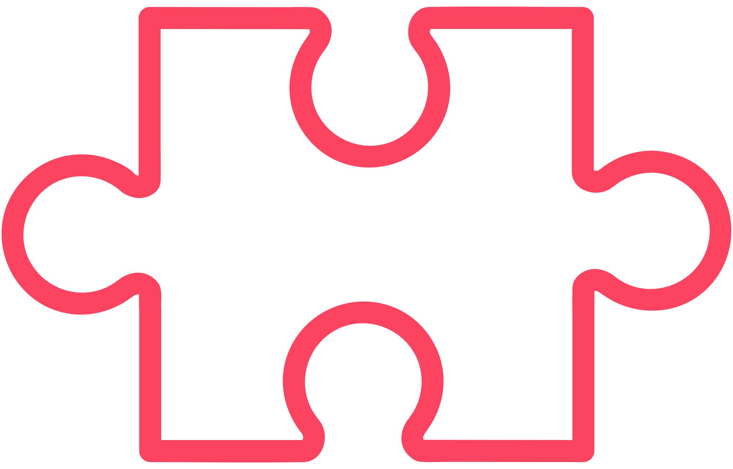
Creá tu app
Crea tu primer app en React
npx create-react-app nombre-de-mi-app

